Slide 1
БАЗЫ
ДАННЫХ

Slide 2
База данных (БД) – совокупность специальным образом организованных данных, хранимых в памяти вычислительной системы и отражающих состояние и взаимодействие объектов в определённой предметной области
База данных – структурная информационная модель
БД служат для хранения и поиска большого объёма информации.
Примеры БД: записная книжка, словари, справочники, энциклопедии.

Slide 3
По способу хранения БД делятся на
Централизованная БД
БД хранится на одном
компьютере
Распределённая БД
БД хранятся на различных
компьютерах сети
Пример: информация в сети Internet,
объединённая паутиной WWW

Slide 4
СУБД – система управления базами данных
Система управления базами данных (СУБД) - комплекс программ, предназначенный для организации работы с компьютерными базами данных.
Функции:
поиск информации в БД
выполнение несложных расчетов
вывод отчетов на печать
редактирование БД
Информационная система = БД + СУБД

Slide 5
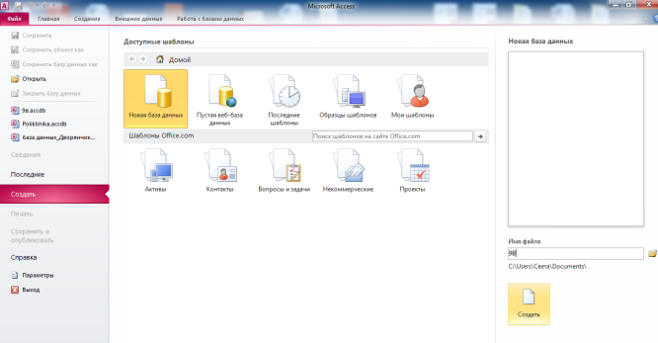
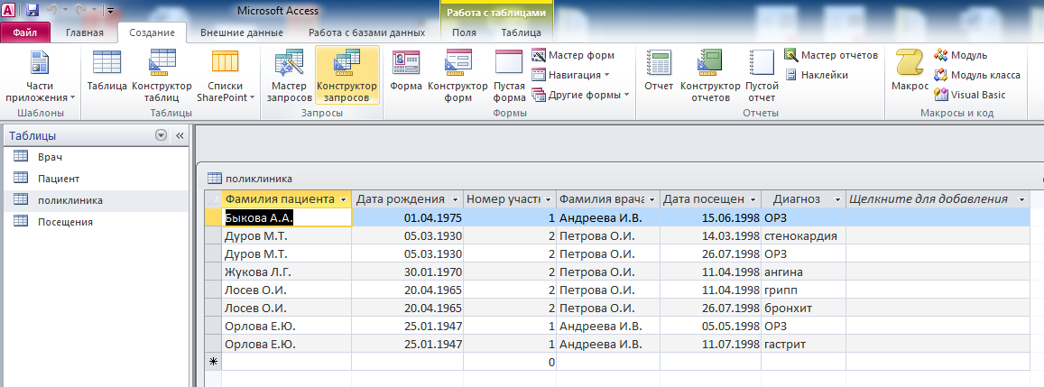
ОСНОВНЫЕ РЕЖИМЫ РАБОТЫ С БД:
Создание БД;
Редактирование БД;
Поиск информации в БД
Сортировка данных.

Slide 6
По характеру хранимой информации БД делятся на:
ФАКТОГРАФИЧЕСКИЕ
ДОКУМЕНТАЛЬНЫЕ
содержатся краткие сведения об описываемых объектах в строго определенном формате.
содержатся документы разного типа:
текстового,
графического,
звукового,
мультимедийного
Например: различные справочники, словари
Например: БД библиотеки
о каждой книге хранятся библиографические сведения:
название,
год издания,
автор,
т. д.

Slide 7
ПРИМЕРЫ БАЗ ДАННЫХ:
фактографические
документальные
БД книжного фонда библиотеки;
БД кадрового состава учреждения
БД законодательных актов в области уголовного права;
БД современной рок-музыки.
Сама база данных включает в себя только информацию
(БД – «информационный склад»)

Slide 8
По структуре организации базы данных делятся на:
РЕЛЯЦИОННЫЕ
ИЕРАРХИЧЕСКИЕ
СЕТЕВЫЕ
БД, содержащие информацию, организованную в виде прямоугольных таблиц.
От английского слова
relation – отношение
БД, в которых информация упорядочена
следующим образом:
один элемент записи
считается главным,
остальные – подчинённы-
ми.
Иерархическую БД
образует файловая
система на диске,
родовое генеалогическое
дерево
БД, в которых к вертикальным
иерархическим
связям добавляются
горизонтальные
связи.

Slide 9
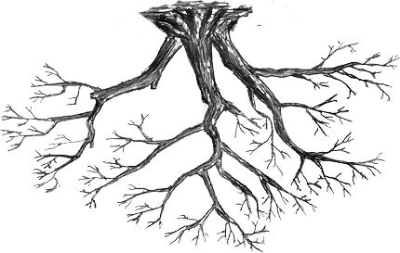
Иерархическая БД
Иерархическая БД – это набор данных в виде многоуровневой структуры (дерева).
Структура школы:
Школа (уровень 1)
Школа 9
Параллель (уровень 2)
9 класс
10 класс
11 класс
Класс (уровень 3)
9А
9Б
9В
10А
10Б
11А
11Б
корень

Slide 10
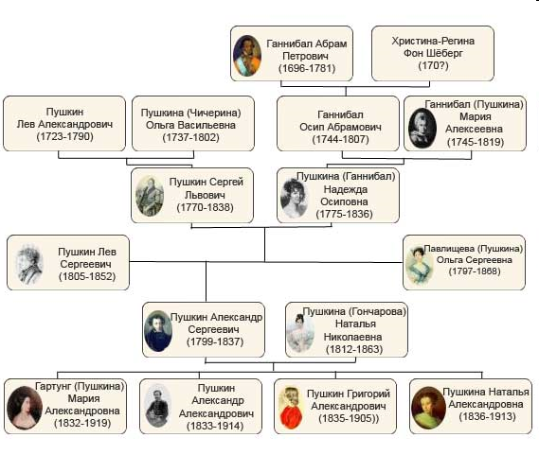
Иерархическая БД - Генеалогическое дерево
Поиск данных трудоемкий из-за необходимости последовательно проходить несколько иерархических уровней.

Slide 11
Иерархическая БД - Файловая система Windows
дерево папок:
Диск С:
Документы
Фото
Видео
2011 г
2012 г
2013 г

Slide 12
Сетевые БД
Сетевая БД – это набор узлов, в которых каждый может быть связан с каждым (пример: схема дорог)
А
Г
Б
В
Пример: посещение учащимися одной группы спортивных секций
Иванов
Петров
Сидоров
Кузнецов
хоккей
плавание
лыжи
футбол

Slide 13
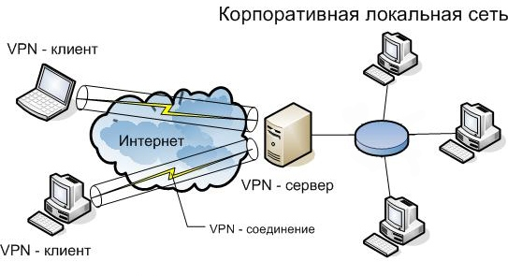
Сетевая БД - Сеть Интернет

Slide 14
ОСНОВНЫЕ ОБЪЕКТЫ БД:
Таблица – объект, предназначенный для хранения данных в виде записей и полей.
Форма – объект, предназначенный для облегчения ввода данных.
Запрос – объект позволяющий получить нужные данные из одной или нескольких таблиц.
Отчёт – объект, предназначенный для печати данных.

Slide 15
Структура реляционной БД
Основной элемент БД – таблица
Таблица – информационная модель реальной системы.
Каждая таблица должна иметь своё имя.
Запись – это строка таблицы.
Запись содержит информацию об одном конкретном объекте.
Поле – это столбец таблицы.
Поле содержит определённые характеристики объектов.
ЗАПИСЬ
ПОЛЕ

Slide 16
Табличные БД
Количество полей определяется разработчиком и не может изменяться пользователем.
Любое поле должно иметь уникальное имя.
Поля могут быть обязательными для заполнения или нет.
Таблица может содержать сколько угодно записей (это количество ограничено только объемом диска); записи можно добавлять, удалять, редактировать, сортировать, искать.

Slide 17
Табличные БД
Модель – картотека
Примеры:
записная книжка
каталог в библиотеке
Петров Иван Молостовых ул., д. 6, кв. 11
300-75-75
поля
записи
Фамилия | Имя | Адрес | Телефон
Петров | Иван | Молостовых ул., д. 6, кв. 11 | 300-75-75
Иванов | Андрей | Саянская ул., д.11, кв.12 | 307-52-52
Сидоров | Петр | Свободный пр., д11, кв. 45 | 307-03-25
самая простая структура
во многих случаях – дублирование данных:
А.С. Пушкин | Сказка о царе Салтане | 20 стр.
А.С. Пушкин | Сказка о золотом петушке | 12 стр.

Slide 18
Имя таблицы
поле
запись
Главный ключ – это поле или совокупность полей, которое однозначно определяет запись в таблице

Slide 19
Ключевое поле (ключ таблицы)
Ключевое поле (ключ) – это поле (или комбинация полей), которое однозначно определяет запись.
В таблице не может быть двух записей с одинаковым значением ключа.
?
Могут ли эти данные быть ключом?
фамилия
имя
номер паспорта
номер дома
регистрационный номер автомобиля
город проживания
дата выполнения работы
порядковый номер

Slide 22
Структура БД изменяется при добавлении или удалении полей.
Для каждого поля определяется тип и формат данных.

Slide 23
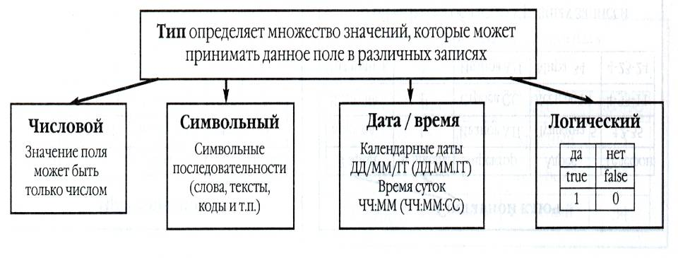

Slide 24
Основные типы данных:
текстовый | одна строка текста (до 255 символов)
поле MEMO | предназначено для ввода текстовой информации, по объему превышающей 255 символов (может содержать до 65 535 символов), х отличается от типа Текстовый (Text) тем, что в таблице хранятся не сами данные, а ссылки на блоки данных, хранящиеся отдельно
числовой | число любого типа (можно использовать в вычислениях)
денежный | поле, выраженное в денежных единицах (рубли, доллары…)
дата/время | поле, содержащее дату или время
счётчик | поле, которое вводится автоматически с вводом каждой записи
логический | содержит одно из значений True (истина) или False (ложно) и применяется в логических операциях
поле объекта OLE | содержит рисунки, звуковые файлы, таблицы Excel, документ Word и т. д.

Slide 25
Ответьте на вопросы:
?
1. База данных - это:
совокупность данных, организованных по определенным правилам;
совокупность программ для хранения и обработки больших массивов информации;
интерфейс, поддерживающий наполнение и манипулирование данными;
определенная совокупность информации.
2. Что из перечисленного не является объектом БД:
модули;
таблицы;
макросы;
ключи;
формы;
отчеты;
запросы?

Slide 26
3. Записью в реляционных базах данных называют:
а) ячейку б) столбец таблицы в) имя поля г) строку таблицы
4. Поле, значение которого не повторяется в различных записях, называется
а) составным ключом б) типом поля в) главным ключом г) именем поля
5. Имеется база данных:
I. Количество полей в ней ровно:
а) 2 б) 4 в) 6 г) 7
II. Количество числовых полей в представленной БД равно:
а) 0 б) 2 в) 3 г) 4
?
Номер | Фамилия | Имя | Отчество | Год рождения | Класс | Школа
1 | Петров | Руслан | Вячеславович | 1997 | 7 | 922
2 | Катаев | Сергей | Иванович | 1995 | 9 | 405
3 | Беляев | Иван | Петрович | 1993 | 11 | 429
4 | Носов | Антон | Павлович | 1994 | 10 | 799

